Slide 1


GIS 开发基础概念
2021年6月8日

Slide 2
一、基本概念
地理信息系统
栅格与矢量
地图与地图配图
地理坐标系
地图投影

Slide 3
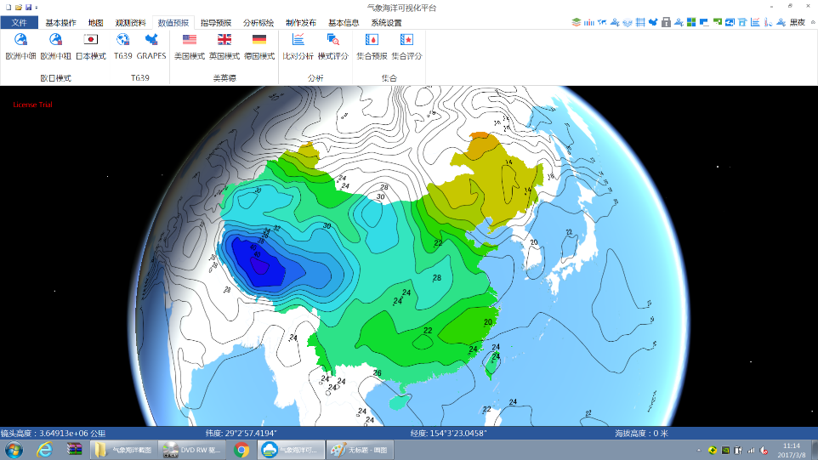
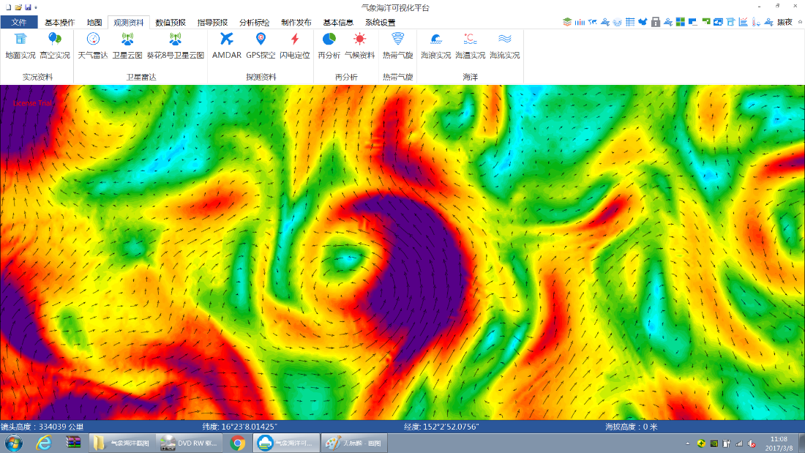
地理信息系统
地理信息：是表达与地理空间有关的事物的数量、质量、性质、分布特征、联系和规律等等的数字、文字、图像和图形等的总称。
地理信息系统（Geographic Information System，GIS）：是在计算机硬、软件系统支持下，对地理信息进行采集、储存、管理、运算、分析、显示和描述的技术系统。

Slide 4
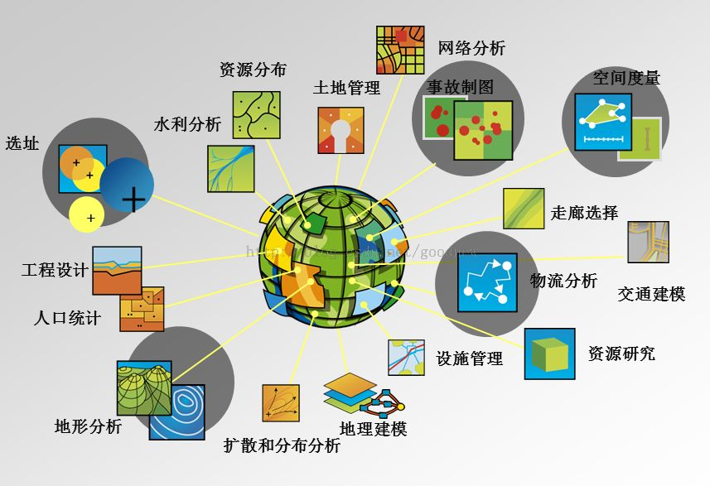
地理信息系统与一般信息系统区别
一般信息系统：只能存储和管理数据、不能将数据在空间上的分布表现出来
地理信息系统：除了一般信息系统的功能外，还能显示数据的空间分布，并且有强大的空间查询、分析、模拟、统计和预测等功能。

Slide 5
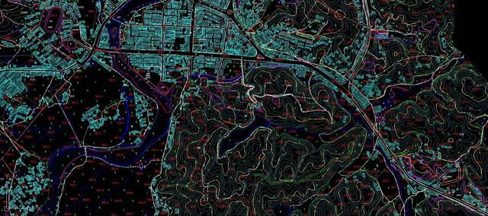
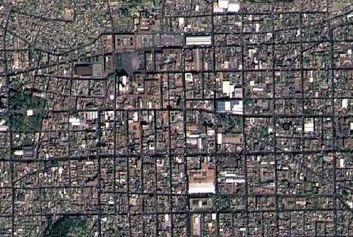
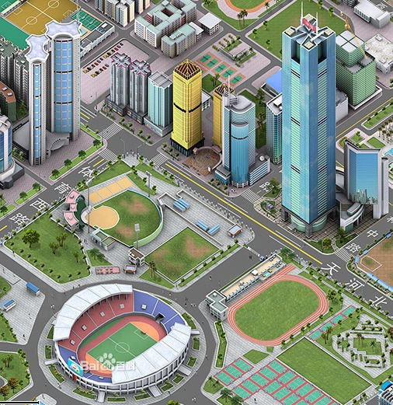
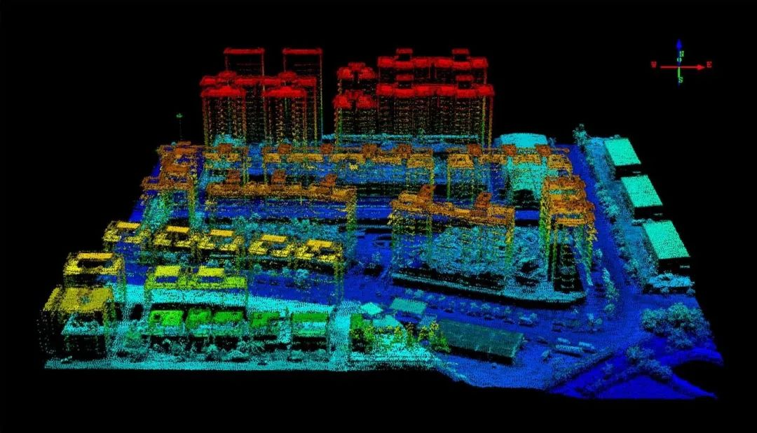
GIS数据类型
矢量数据：点、线、多边形（dat、dwg、shp、mdb、gdb、db等）
栅格数据：tif、imgx、img等
三维数据：OSGB、OSG、3ds
点云数据：LAS、OJB、ASCII

Slide 6
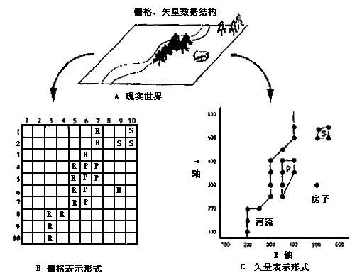
栅格与矢量
地理信息数据类型：主要包括两类：栅格和矢量，栅格由一个个固定大小的格子组成，如各类遥感影像。矢量有点、线、面三种形式，包含空间位置信息及其属性表。如shp文件。

Slide 7
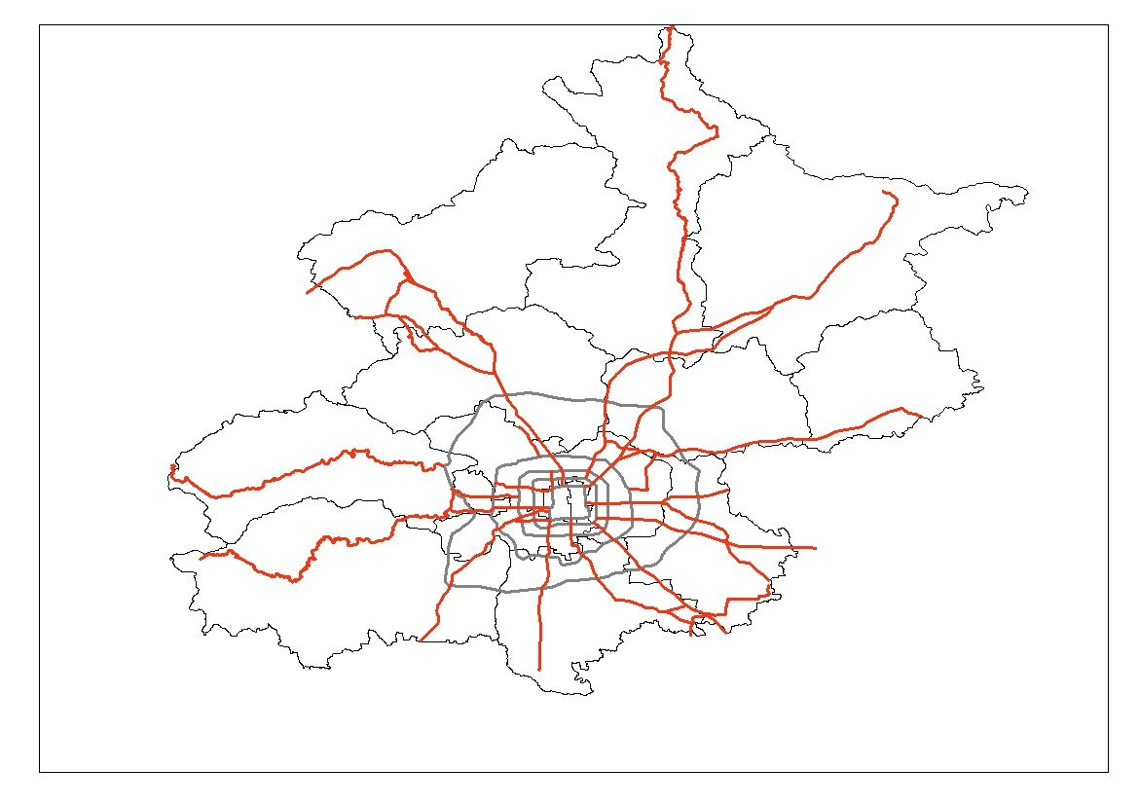
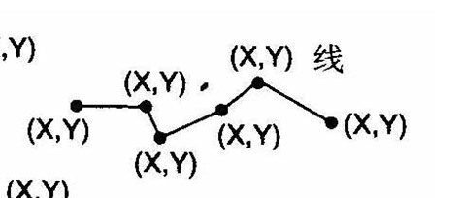

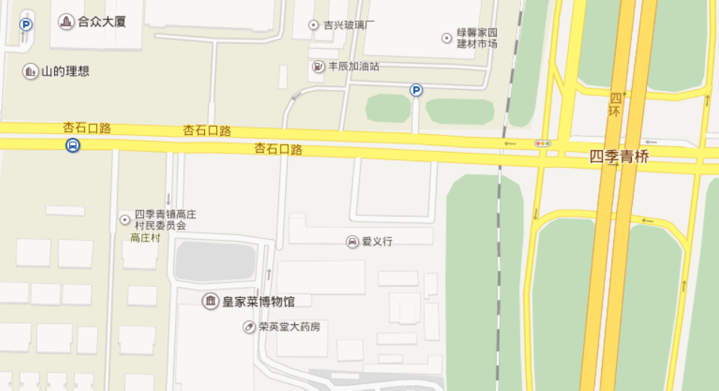
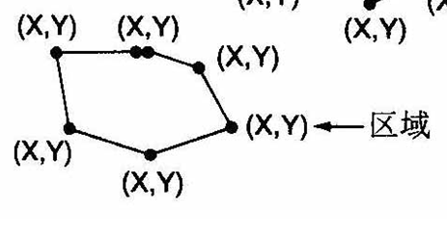
矢量数据
现实世界中任何地物在地图上都可以用点、线、面三种矢量要素进行抽象表示。
线
点
面

Slide 8
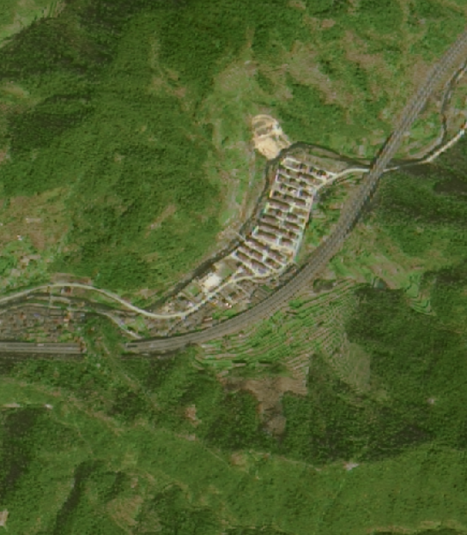
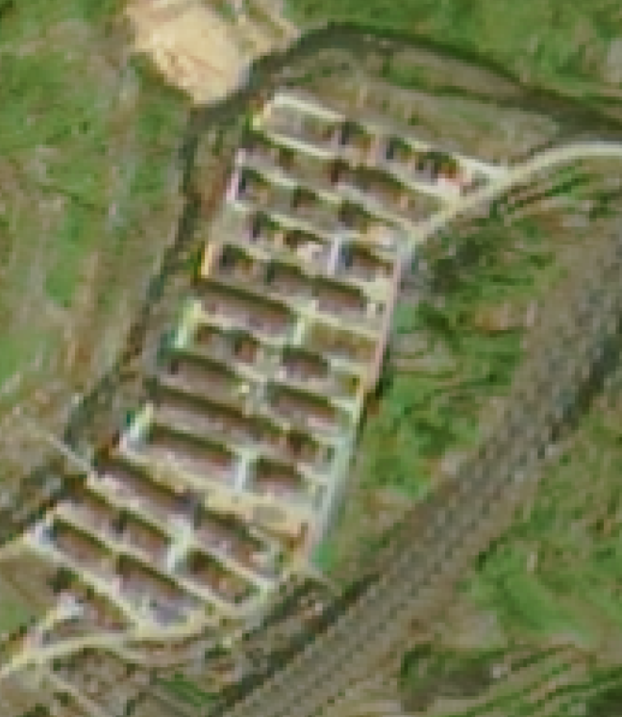
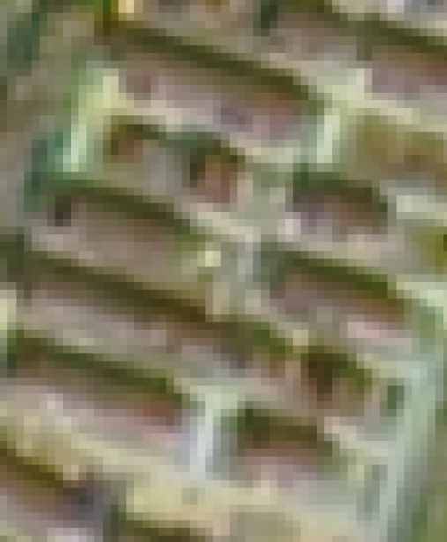
栅格数据
由一个个“格子”（像素）组成

Slide 9
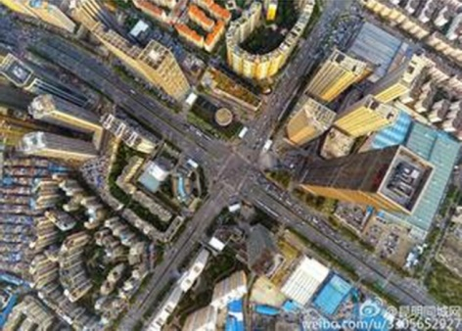

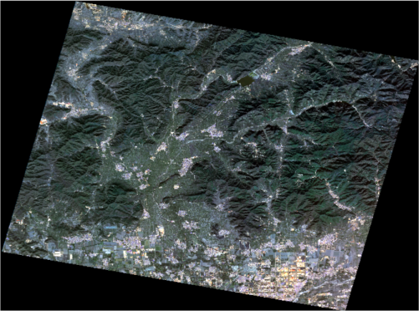
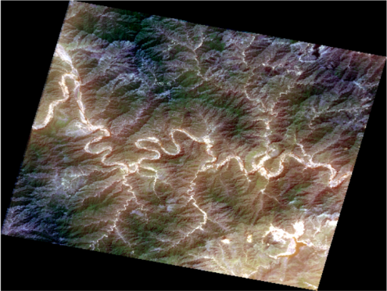
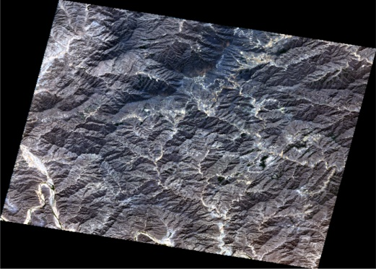
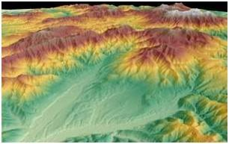
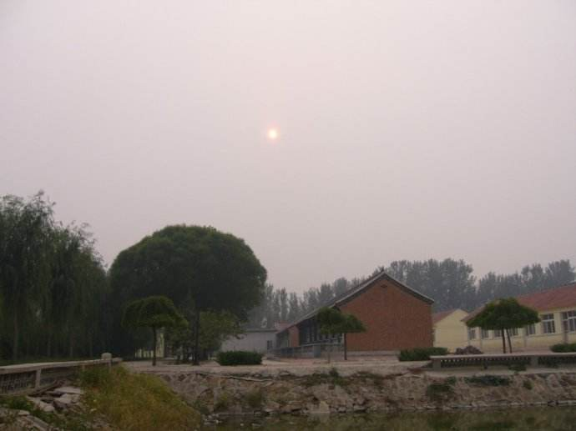
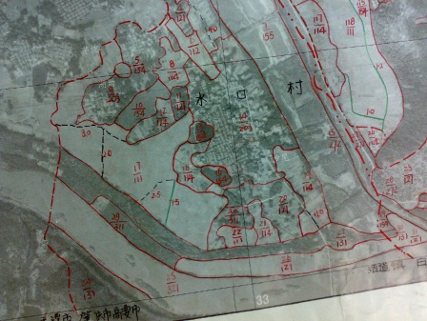
常见的栅格数据
航天遥感影像：国产高分系列、资源系列、风云系列、环境系列等；国外Landsat、Spot、QuickBird、WorldView等等
航空遥感影像：机载扫描仪、无人机相机
其他：高程数据、常规相片、扫描图片……

Slide 10
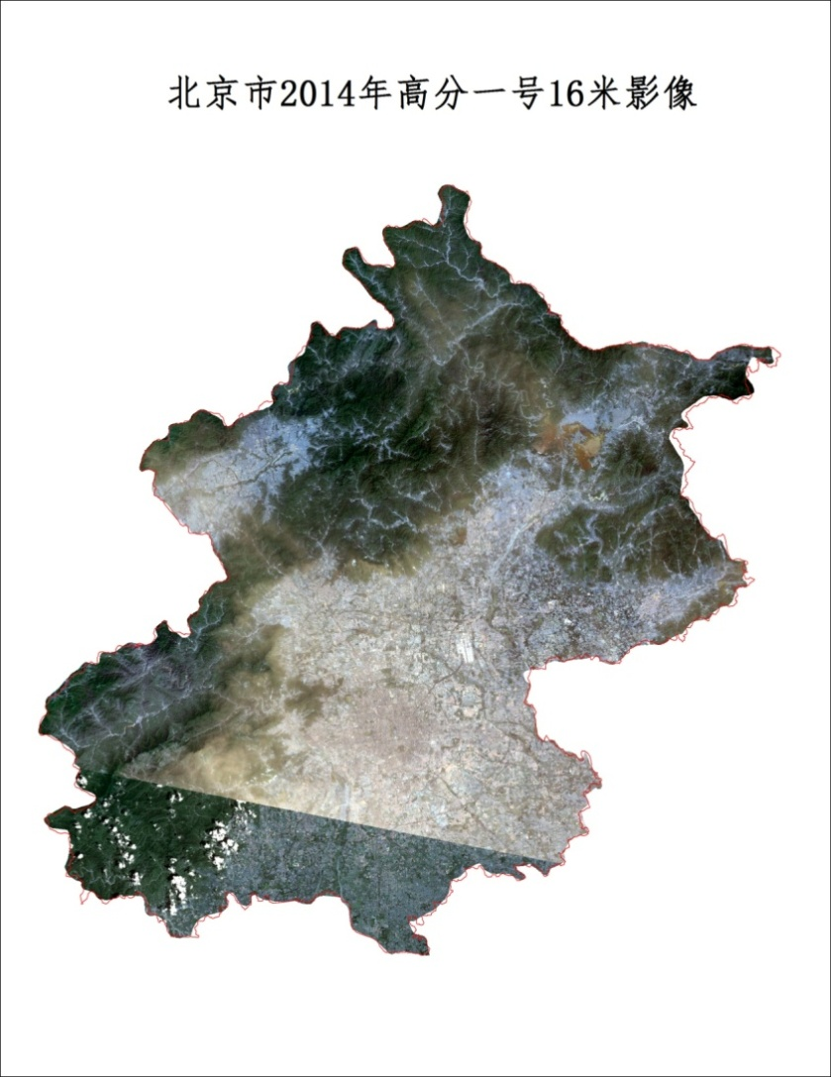
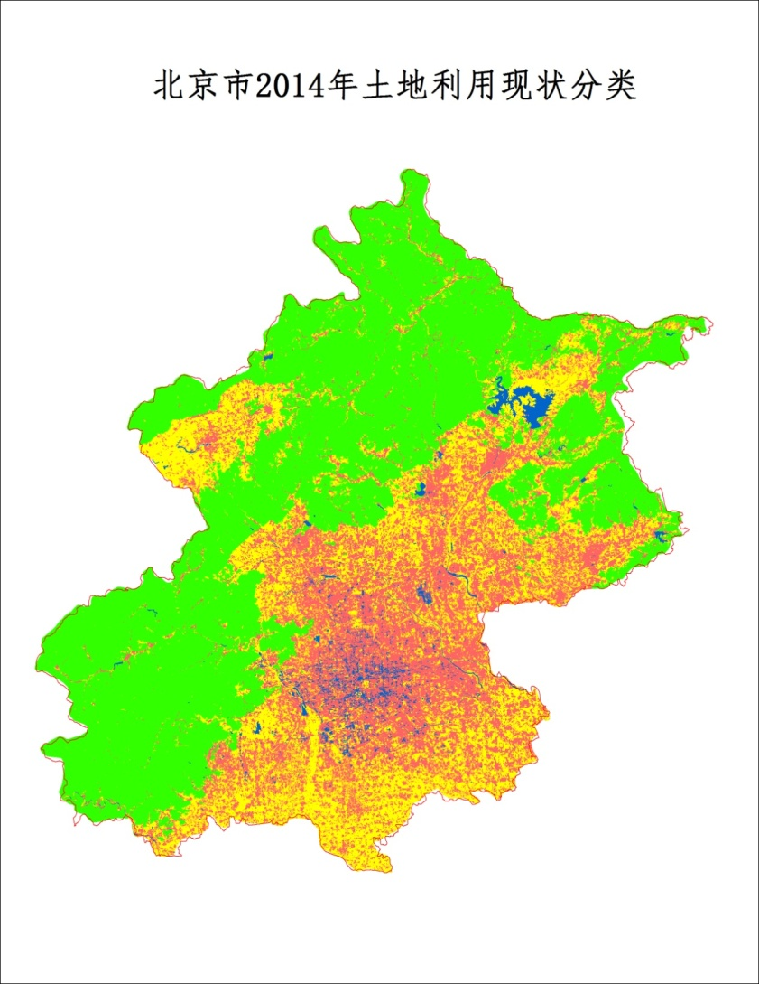
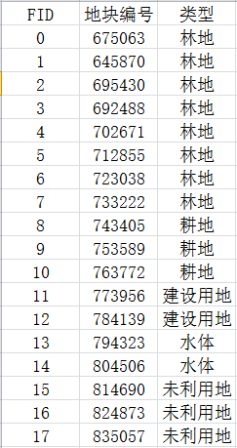
栅格数据矢量化
将栅格数据中地物用点、线、面图形进行抽象转换的过程。
栅格数据
矢量图形 + 表格
矢量化

Slide 11
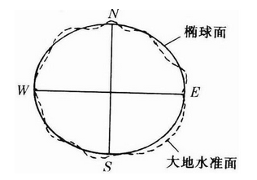
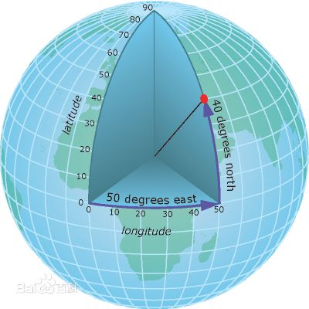
地理坐标系
地理坐标系（Geographic Coordinate System），是使用三维球面来定义地球表面位置，以实现通过经纬度对地球表面点位引用的坐标系。首先将地球抽象成一个规则的逼近原始自然地球表面的椭球体，称为参考椭球体，然后在参考椭球体上定义一系列的经线和纬线构成经纬网，从而达到通过经纬度来描述地表点位的目的。注意：经纬地理坐标系不是平面坐标系。

Slide 12
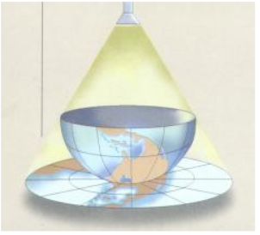
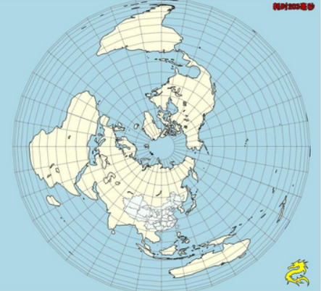
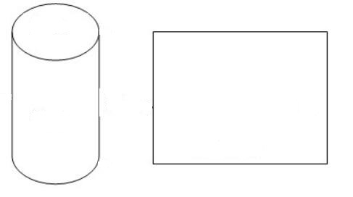


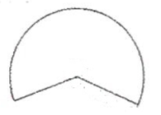
地图投影
地理坐标系是以经纬度表示的，是球面坐标系而非平面，不方便用二维展示同时也不便于量测面积等，为了二维展示及几何量测，就需要进行地图投影。
地图投影就是建立地图平面上的点和球面上的点之间的函数关系。
直接投影到平面
投影到能够展成平面的立体图形上
①
②
③

Slide 13
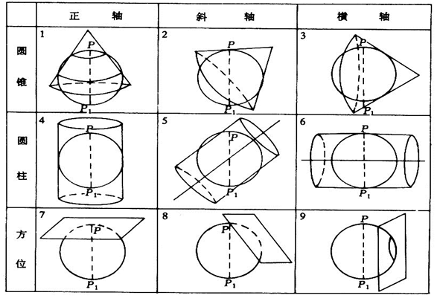
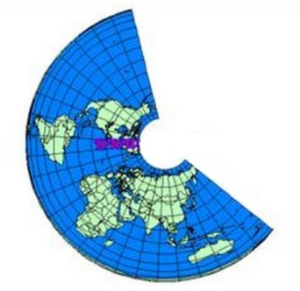
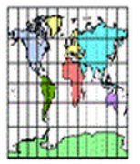
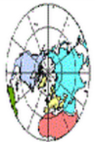
地图投影

Slide 14
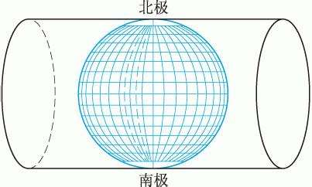
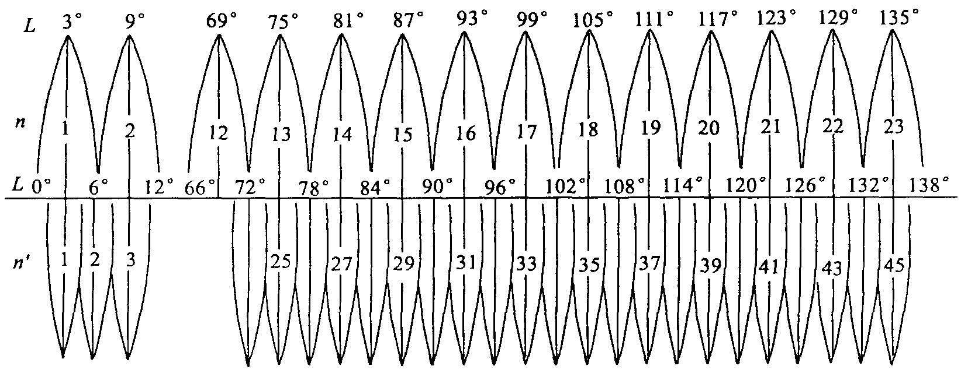
高斯克吕格投影
高斯-克吕格投影这个投影是由德国数学家、物理学家、天文学家高斯于19 世纪20 年代拟定，后经德国大地测量学家克吕格于1912 年对投影公式加以补充，故称为高斯-克吕格投影，又名“等角横切椭圆柱投影”，我国基础地理数据投影坐标系多采用此方式。

Slide 15
地图配图
地图配图作为GIS系统中重要的一部分内容，根据不同地图的特点，结合GIS软件的符号、注记、专题图等功能，从地图类型、地图要素、显示优化等方面进行地图配置。
地图配色注重合理的地图配色可以简化地图符号系统，地图色彩能够改善地图的视觉效果，使地图要素更容易判读。通过确定总体基调、颜色的协调性、颜色种类不宜过多、符合用色习惯和颜色心理等策略方面，对GIS地图进行配色。

Slide 16
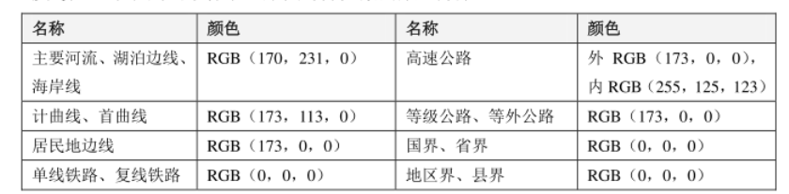
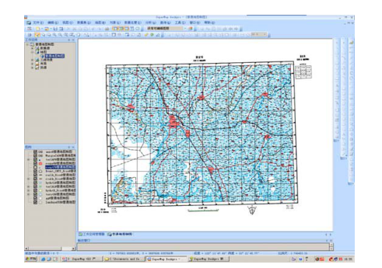
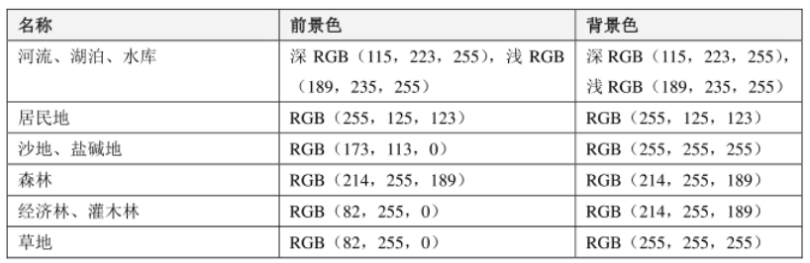
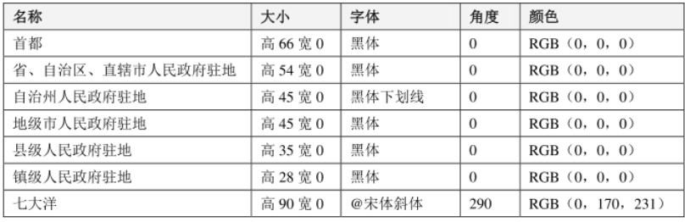
基本地形图配图
基本地形地图主要用于印刷出版，配图各要素颜色的设置主要从打印输出的角度考虑。

Slide 17
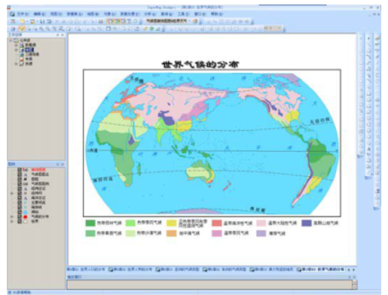
专题地图配图
专题地图最重要的是通过创建专题图突出显示专题信息。因此，专题图地图配色要符合行业特点和人的颜色心理原则进行颜色选择。
专题地图的图廓整饰，一般要有图名、图例、图框、比例尺、指北针、出版单位、领属注记等信息。

Slide 18
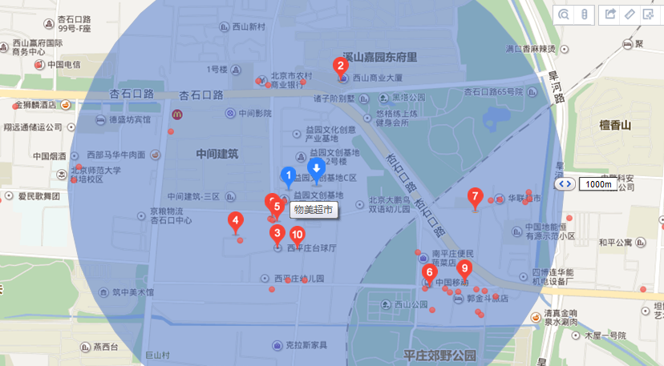
电子地图配图
电子地图背景要素一般包括绿地、水系、居民地等，而道路、地名信息等是需要突出显示的要素。在颜色配置方面，电子地图总体配色原则是让使用者感觉舒服，不刺眼，并突出道路、地名信息。

Slide 19
地图显示优化
显示效果优化
在地图配色和效果优化方面，GIS系统支持制定和管理颜色方案，用户可根据行业需求定制颜色方案，支持导入、导出；支持调色板管理。
GIS中的地图由多个图层叠加组成，合理的图层顺序能够使地图更加美观，一般顺序从上到下依次为文本、点、线、面；根据对象的范围不同从上到下依次为小、中、大。
对于文本要素，可以设置文本走样、文本过滤显示、标签文本自动避让，优化文本的显示效果。
显示速度优化
大多数电子地图是在网络上发布的，因此地图效率至关重要。
将图层设置为不可捕捉、不可编辑状态可提高显示速度；图层风格渲染时尽量采用系统线型、系统填充风格；通过对某些图层不可见、设置可见比例尺、建立合适的空间索引、地图缓存、数据处理等方法均可提高地图的显示效率。

Slide 20
二、GIS数据获取与处理
数据获取
数据管理与预处理
数据处理
数据切片
发布服务
图面展示

Slide 21
数据获取
天地图、百度等网络地图服务
购买商业数据
通常用于地图的显示，GIS 运算能力有限，如网络分析等能力较弱
从数据厂商购买业务数据，如行业机构位置信息等，通过桌面处理软件进行空间信息库的建设
测绘数据
采集的数据
从相关渠道获取国家标准空 间数据，如1:400万全国数据等，通过桌面软件进行地图制图处理
底 图 数 据
业 务 数 据
通过移动或者基础地图的矢量化采集工作，获取行业数据，经过桌面软件进行整合处理
其他
其他
网络下载的影像数据等方式 获取的基础数据，通过桌面软件进行矢量化，制图处理
通过统计年鉴、或者第三方工具等方式获取的数据，经过桌面软件进行处理

Slide 22
数据管理和预处理
工作空间管理
数据源管理
数据集管理
数据管理
数据导入导出
类型转换
投影设置与转换
数据配准
对象绘制
数据预处理
拓扑处理
格式转换
数据分层
矢量数据处理
栅格数据处理

Slide 23
数据处理
地图配置
空间对象按照不同的标准分划分成不同的类型，在数据组织上表达为不同的图层，同一个图层上的实体有相同的几何属性。
不同图层组合在一起，形背景地图。
数据叠加
属性完善
数据质检
图面整饰

Slide 24
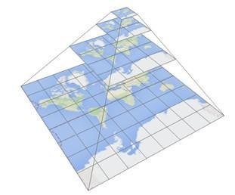
数据切片
数据瓦片
要素简化
根据瓦片裁剪数据
确定视口内瓦片
渲染瓦片

Slide 25
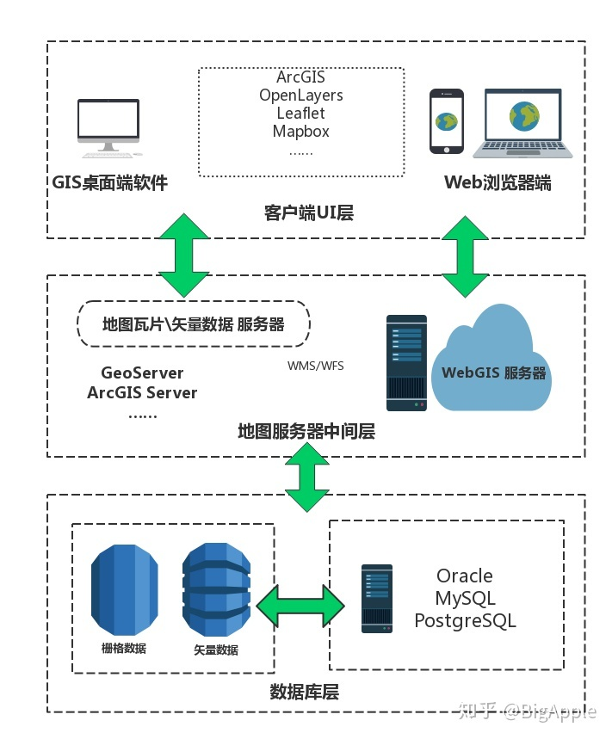
发布服务
三层架构
展示层
桌面端
手机端
地图服务层
OGC标准服务
自定义扩展服务
数据层
栅格数据
矢量数据

Slide 26
交通服务分析
对公交路线和公交换乘方案进行
运算
负责处理地图显示浏览，查询， 专题图展现等相关运算
地图服务
三维服务
将三维场景数据发布为网络服 务，提供相关数据以及资源的 获取等能力
数据服务
负责对空间数据进行编辑，查
询等运算
空间分析服务
三维分析服务
三维网络数据中的汇查找、源查找、 上游追踪、下游追踪、上游基础 设施查找
对空间数据之间进行分析运算， 如等值线分析，缓冲区分析等
······
······

Slide 27
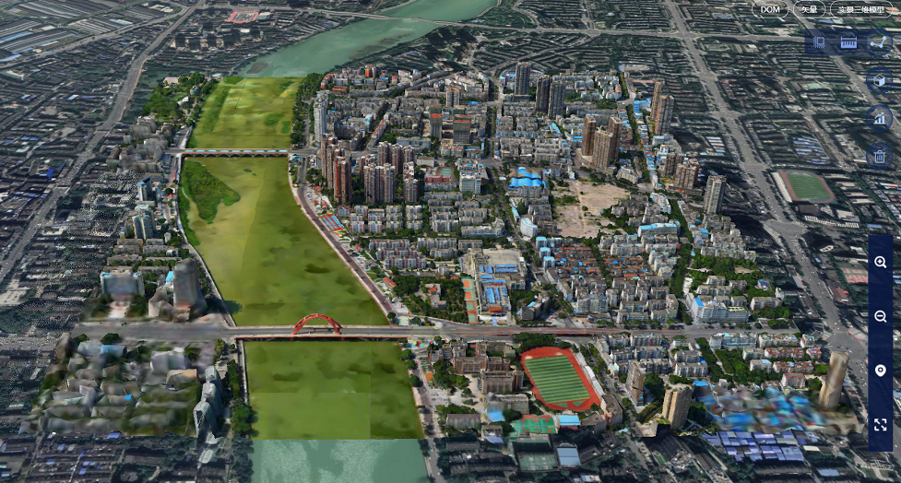
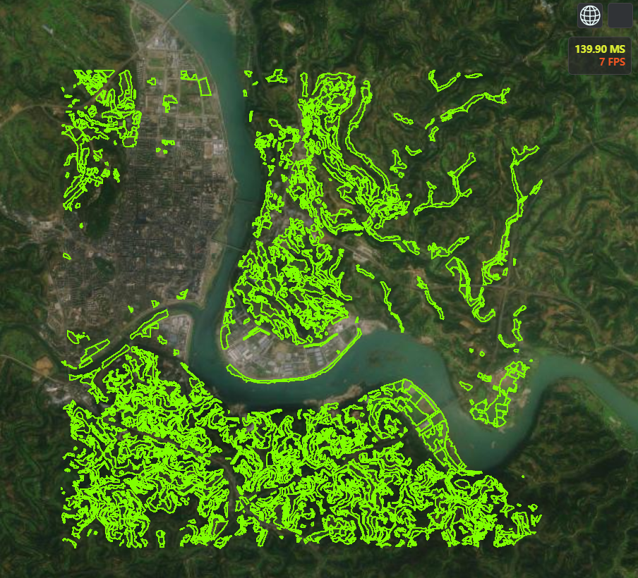
数据展示

Slide 28
三、GIS数据服务
WMS
WFS
WCS
WPS
Geoserver

Slide 29
WMS
WMS服务：Web Map Service，网络地图服务，它是利用具有地理空间位置信息的数据制作地图，其中将地图定义为地理数据的可视化表现，能够根据用户的请求，返回相应的地图，包括PNG、GIF、JPEG等栅格形式，或者SVG或者WEB CGM等矢量形式。WMS支持HTTP协议，所支持的操作是由URL决定的。
WMS提供如下操作:
GetCapabitities：返回服务级元数据，它是对服务信息内容和要求参数的一种描述。
GetMap：返回一个地图影像，其地理空间参考和大小参数是明确定义了的。
GetFeatureInfo：返回显示在地图上的某些特殊要素的信息。
GetLegendGraphic：返回地图的图例信息。

Slide 30
WMS-C与TMS
WMS-C全称是Web Mapping Service - Cached，对它完整的定义来源于OSGeo Wiki，2006年在FOSS4G会议上提出讨论，目的在于提供一种预先缓存数据的方法，以提升地图请求的速度，自始至终该标准都没有写入OGC之中。WMS-C通过bbox和resolutions去决定请求的地图层级，为了更加直观的请求地图瓦片。
TMS (tile map Servcie)切片地图服务（TMS）定义了一些操作，这些操作允许用户按需访问切片地图，访问速度更快，还支持修改坐标系。

Slide 31
WMTS
(OpenGIS Web Map Title Service)WMTS提供了一种采用预定义图块方法发布数字地图服务的标准化解决方案。WMTS弥补了WMS不能提供分块地图的不足。WMS针对提供可定制地图的服务，是一个动态数据或用户定制地图（需结合SLD标准）的理想解决办法。WMTS牺牲了提供定制地图的灵活性，代之以通过提供静态数据（基础地图）来增强伸缩性，这些静态数据的范围框和比例尺被限定在各个图块内。这些固定的图块集使得对WMTS服务的实现可以使用一个仅简单返回已有文件的Web服务器即可，同时使得可以利用一些标准的诸如分布式缓存的网络机制实现伸缩性，WMTS可能是OGC首个支持RESTful访问的服务标准。

Slide 32
WMTS
WMTS接口支持的三类资源：
一个服务元数据（ServiceMetadata）资源（面向过程架构风格下对GetCapabilities操作的响应）（服务器方必须实现）。 ServiceMetadata资源描述指定服务器实现的能力和包含的信息。在面向过程的架构风格中该操作也支持客户端与服务器间的标准版本协商。
图块资源（对面向过程架构风格下GetTile操作的响应）（服务器方必须实现）。图块资源表示一个图层的地图表达结果的一小块。
要素信息（FeatureInfo）资源（对面向过程架构风格下GetFeatureInfo操作的响应）（服务器方可选择实现）。该资源提供了图块地图中某一特定像素位置处地物要素的信息，与WMS中GetFeatureInfo操作的行为相似，以文本形式通过提供比如专题属性名称及其取值的方式返回相关信息

Slide 33
WFS
WFS网络要素服务（WFS）支持用户在分布式的环境下通过HTTP对地理要素进行插入，更新，删除，检索和发现服务。该服务根据HTTP客户请求返回要素级的GML(Geography Markup Language、地理标识语言)数据，并提供对要素的增加、修改、删除等事务操作，是对Web地图服务的进一步深入。WFS通过OGC Filter构造查询条件，支持基于空间几何关系的查询，基于属性域的查询，当然还包括基于空间关系和属性域的共同查询。
WFS提供如下操作:
GetCapabitities：返回服务级元数据，它是对服务信息内容和要求参数的一种描述。
DescribeFeatureType：生成一个Schema用于描述WFS实现所能提供服务的要素类型。Schema描述定义了在输入时WFS实现如何对要素实例进行编码以及输出时如何生成一个要素实例。
GetFeature：可根据查询要求返回一个符合GML规范的数据文档。
LockFeature：用户通过Transaction请求时，为了保证要素信息的一致性，即当一个事务访问一个数据项时，其他的事务不能修改这个数据项，对要素数据加要素锁。
Transaction： 与要素实例的交互操作。该操作不仅能提供要素读取，同时支持要素在线编辑和事务处理。Transaction操作是可选的，服务器根据数据性质选择是否支持该操作。

Slide 34
WCS
网络覆盖服务是面向空间影像数据，它将包含地理位置的地理空间数据作为"覆盖（Coverage）"在网上相互交换，如卫星影像、数字高程数据等栅格数据。
WCS提供如下操作:
GetCapabitities：返回服务级元数据，它是对服务信息内容和要求参数的一种描述。
DescribeCoverage：支持用户从特定WCS服务器获取一个或多个覆盖的详细的描述文档。
GetCoverage：可根据查询要求返回一个包含或者引用被请求的覆盖数据的响应文档。

Slide 35
WPS
Web Processing Server（WPS）是新近推出的标准，它的功能其实我们已经耳熟能详了。Processing即ArcView中的GeoProcessing，诸如Union，Intersect等方法。WPS要做的就是暴露基于URL接口来实现客户端通过WebService对此类方法的调用、并返回数据。

Slide 36
四、常用GIS平台
国内外主流GIS软件
常用开源软件
其他GIS软件

Slide 37
国内外主流GIS软件
软件名称 | 开发公司
ArcGIS | ESRI
MapGIS | 中地数码
SuperMap | 超图软件
Converse Earth | 中天灏景
GeoStar | 武大吉奥
EV-Globe | 北京国遥
TerraMAP | 天拓博来
Thgis | 图航软件
Geoconcept | GEOCONCEPT Group

Slide 38
常用开源软件
软件名称 | 软件简介
QGIS (原称Quantum GIS) | QGIS(原称Quantum GIS)是一个跨平台的桌面GIS软件。它提供数据的显示、编辑和分析功能，可以自动生成地图，并且能够处理地理空间数据，最后形成你期待的地图数据。
gvSIG | gvSIG也是一个跨平台的桌面GIS软件,于2004年在西班牙成为了开源GIS软件。
Whitebox GAT | Whitebox GAT是一个地理空间分析工具箱的桌面GIS软件。它主要是将桌面GIS和遥感软件包综合来进行地理空间分析和数据可视化应用。
SAGA GIS | SAGA GIS是一个经典的免费系统自动分析的GIS软件。它主要进行地形分析、流域提取和可见性分析，尤其地形分析上是其最突出的应用。
GRASS GIS | GRASS GIS (Geographic Resources Analysis Support System)是开源代码的地理资源分析支持系统，可用于处理栅格、拓扑矢量、影像和图表数据;优势尤其在于选择分析、图像处理、数字地形操作和统计数据。

Slide 39
软件名称 | 软件简介
MapWindow | MapWindow是一个基于标准的桌面GIS软件，它的特色功能是地图查看器、识别特性、处理工具和打印等特性。
ILWIS | LWIS是一个土地和水资源综合信息管理的开源GIS软件。ILWIS擅长数字化、编辑、显示地理数据和生成地图;也用于遥感图像分类、增强和光谱波段操作。
GeoDa | GeoDa是跨平台的开源版本，主要进行空间数据分析。其主要功能是地质统计和空间建模。开源的GeoDa可以在Windows(包括XP，Vista中和7)、Mac OS和Linux上运行。
uDig | uDig是由加拿大的咨询公司研制，基于对Eclipse平台和功能分层，关注社会生产的地理信息研究。它具有简单易用和Mac OS功能的优势，uDig通常用作用于构建其他GIS平台和应用提供框架。

Slide 40
软件名称 | 软件简介
OpenJump | OpenJUMP可以很好地处理大型数据集，并呈现大量的数据图(如饼图、绘制等值线图等)。
Diva GIS | DIVA GIS是用于制图和地理数据分析的GIS软件。它专门从事生物的丰富性和多样性的数据分析;它可以提取气候和土地的所有位置数据、进行统计分析和建模;此外，它可以定位国家的界限，河流，卫星图像，并在观察到动物物种的位置，从而为生物学的研究提供了小面积范围的地图。
FalconView | FalconView主要有便携式飞行计划软件(PFPS)的功能，这使得它可以用于战斗飞行计划，所以它的大部分用户来自美国国防部和其他国家地理空间情报机构。
OrbisGIS | OrbisGIS是一个半成品的开源GIS软件。它提供了新的方法和技术进行建模，它可以处理和共享空间数据，以便于监测地理领土和管理。
PostGIS | PostGIS是对象关系型数据库系统PostgreSQL的一个扩展，PostGIS提供如下空间信息服务功能:空间对象、空间索引、空间操作函数和空间操作符。同时，PostGIS遵循OpenGIS的规范。

Slide 41
其他GIS软件
其他常用的GIS软件大概还有：MySQL、MapServer、Open 3D GIS、3map、Amein!、APR Parser、AutoREALM、AVCE00、AvisMap、AVPython、BASINS、BBBike、BRL CADl、CAVOR、CGAL……

Slide 42

谢谢大家！

